Slide 1
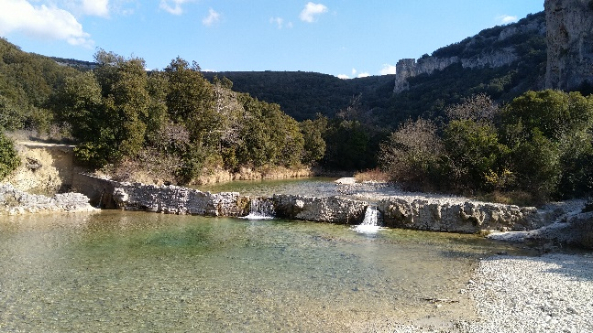
Modélisation(s) du transfert de ¹³⁷Cs dans un continuum sol-rivière (ModelS-137)
Application au bassin versant de l’Ardèche
H. Lepage¹, F. Guillory¹, L. Garcia-Sanchez¹, V. Nicoulaud Gouin¹, D. Mourier¹, F. Giner¹
S. Sauvage², J-M Sanchez Perez², G. Le Roux², M. Guiresse²
¹ Laboratoire de Recherche sur les Transferts des Radionucléides dans les écosystèmes Aquatiques (IRSN)
² Laboratoire d'Ecologie Fonctionnelle et Environnement (UMR 5245 CNRS/UPS/INPT)

Slide 2
Contexte : conséquence d’un accident nucléaire sur un bassin versant
Pour de nombreuses raisons (sanitaire, économique, sociale…) il est nécessaire de modéliser les transferts dans l’environnement et de connaitre l’évolution de la contamination dans le temps

Slide 3
Modélisation au sein de plusieurs compartiment …
Atmosphérique
Terrestre
Aquatique
Marin

Slide 4
… et aux interfaces
Atmosphérique
Terrestre
Aquatique
Marin

Slide 5
Focus sur l’interface Sol-Rivière
Atmosphérique
Terrestre
Aquatique
Marin
Modéliser la concentration particulaire (le flux) de césium-137 dans les MES de l’Ardèche

Slide 6
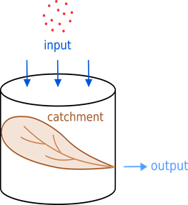
Quelle(s) approche(s) pour modéliser le continuum Sol-Rivière ?
Modèles « boite noire »
Chow et al., 1988

Slide 7
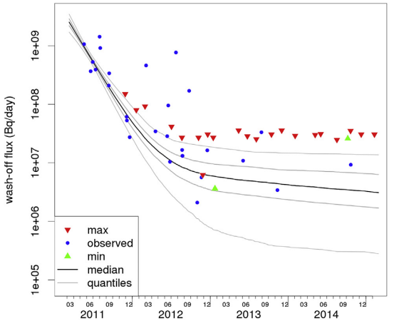
Quelle(s) approche(s) pour modéliser le continuum Sol-Rivière ?
Modèles « boite noire »
1) par fonction de transfert
Chow et al., 1988
Delmas et al. 2016

Slide 8
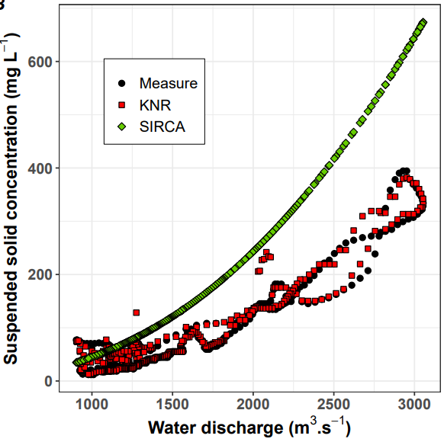
Quelle(s) approche(s) pour modéliser le continuum Sol-Rivière ?
Modèles « boite noire »
1) par fonction de transfert
2) par machine learning
Chow et al., 1988
Delmas et al. 2016
Lepage et al. submitted

Slide 9
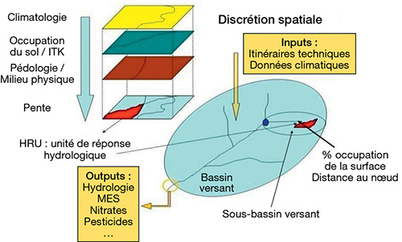
Quel(s) approche(s) pour modéliser le continuum Sol-Rivière ?
Modèle conceptuel à base physique
3) Soil and Water Assessment Tool (SWAT)
Notes:
Langmuir and Freundlich equations

Slide 10
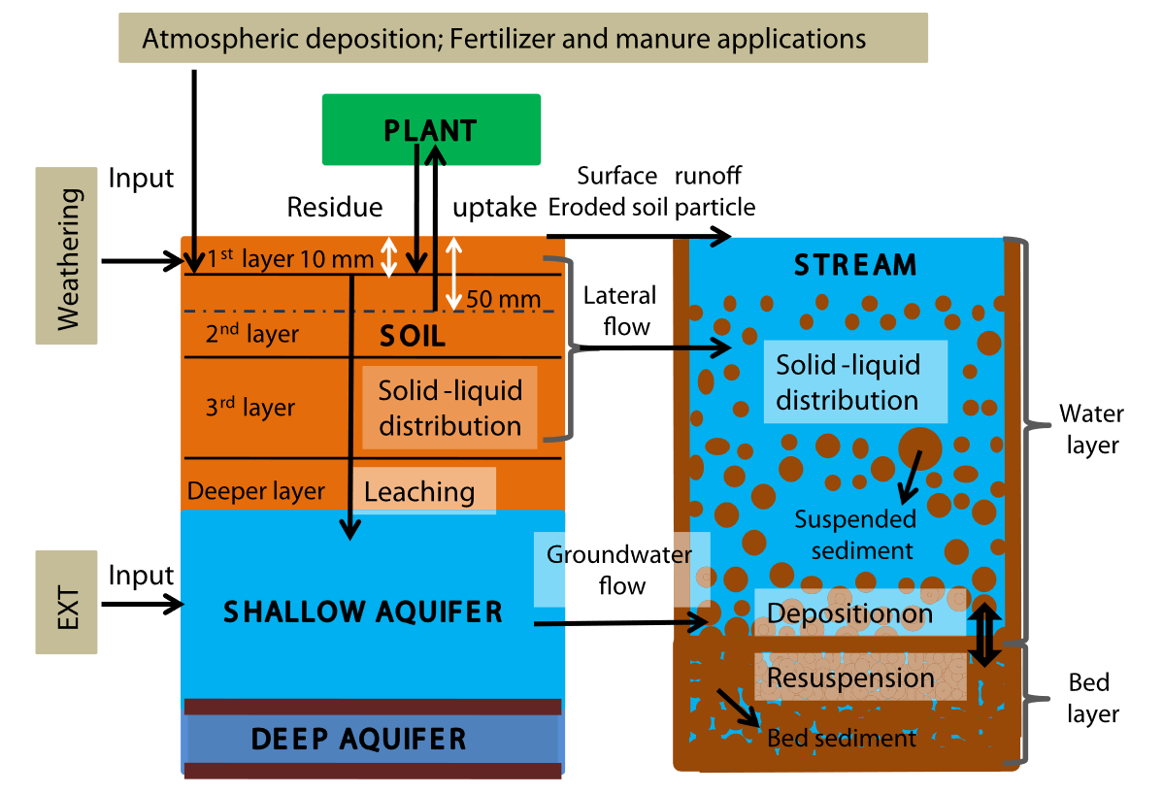
Quel(s) approche(s) pour modéliser le continuum Sol-Rivière ?
Modèle conceptuel à base physique
3) Soil and Water Assessment Tool (SWAT)
Modélisation du potassium (analogue du ¹³⁷Cs) - Wang et al. 2016
Notes:
Langmuir and Freundlich equations

Slide 11
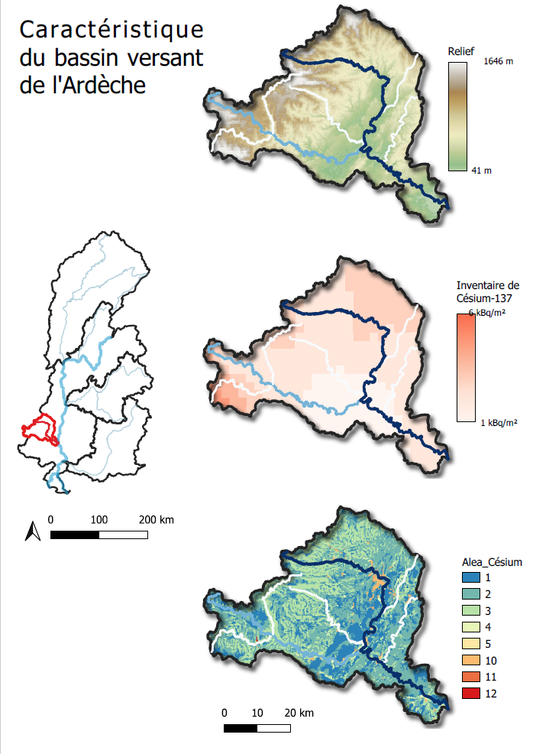
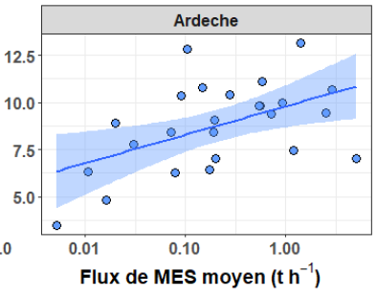
Cas d’application : le bassin versant de l’Ardèche (affluent du Rhône)
Suivi dans le cadre de l’Observatoire des Sédiments du Rhône
L’une des principales sources d’apport de particules dans le Rhône
La majorité du transport particulaire se produit lors des épisodes cévenols au printemps et à l’automne.
Avec une variation du ¹³⁷Cs selon l’hydrologie
Taille « moyenne » 2400 km²
Contexte post-accidentel (2 – 15 Bq kg⁻¹)
Terme source « inconnu » (diapo suivante)

Slide 12
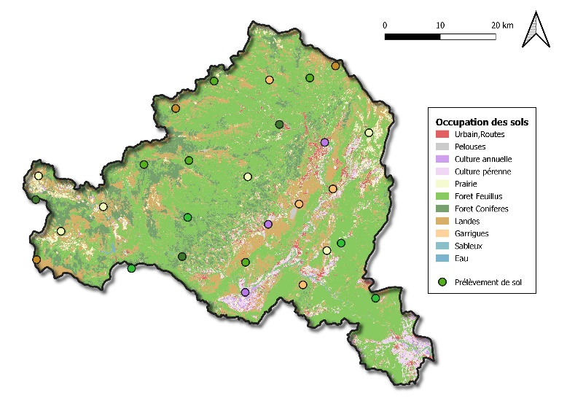
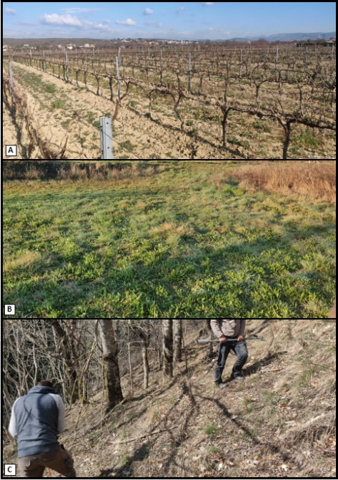
Détermination du terme source : campagne de prélèvement de sols
Analyses :
Spectrométrie gamma (¹³⁷Cs, ^{210x}Pb)
Granulométrie
%Carbone
Isotopie du plomb
Types d’occupation des sols
Forêts caduques | Forêts non caduques | Forêts mélangées | Sols cultivés | Sols non cultivés
5 | 3 | 4 | 11 | 8

Slide 13
Perspectives
Appliquer les modèles (attente retour des analyses), comparer les résultats aux mesures in-situ et évaluer leur pertinence
Evaluer les taux d’érosion et sources de sédiments (couplé avec travaux de l’Observatoire des Sédiments du Rhône).
Permettre d’avoir une base solide pour accompagner une thèse qui commencera en octobre 2022 et qui vise à appliquer le modèle SWAT et développer un module « radionucléide » sur les bassins versants du Rhône et de Fukushima

